Slide 1
11. Maanjäristykset
Manner
GE 2

Slide 2
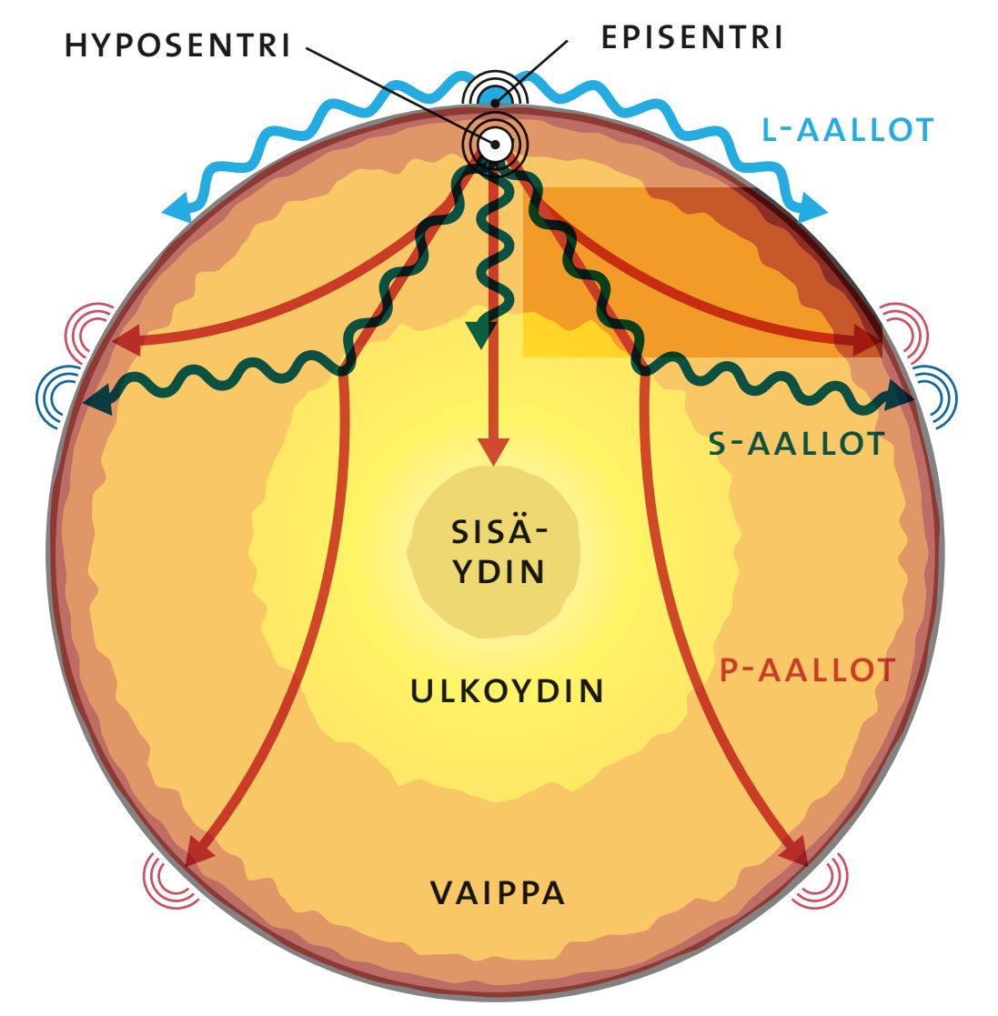
Maanjäristykset
Maanjäristys syntyy, kun kiviaineksen rakenne murtuu.
Suuri osa maanjäristyksistä syntyy litosfäärilaattojen reuna-alueilla.
Hyposentri = maanjäristyskeskus
Episentri = hyposentrin yläpuolella oleva kohta maanpinnalla.
Hyposentristä lähtee liikkeelle maanjäristysaaltoja ->
  P-aaltoja
  S- aaltoja
  L-aaltoja

Slide 3
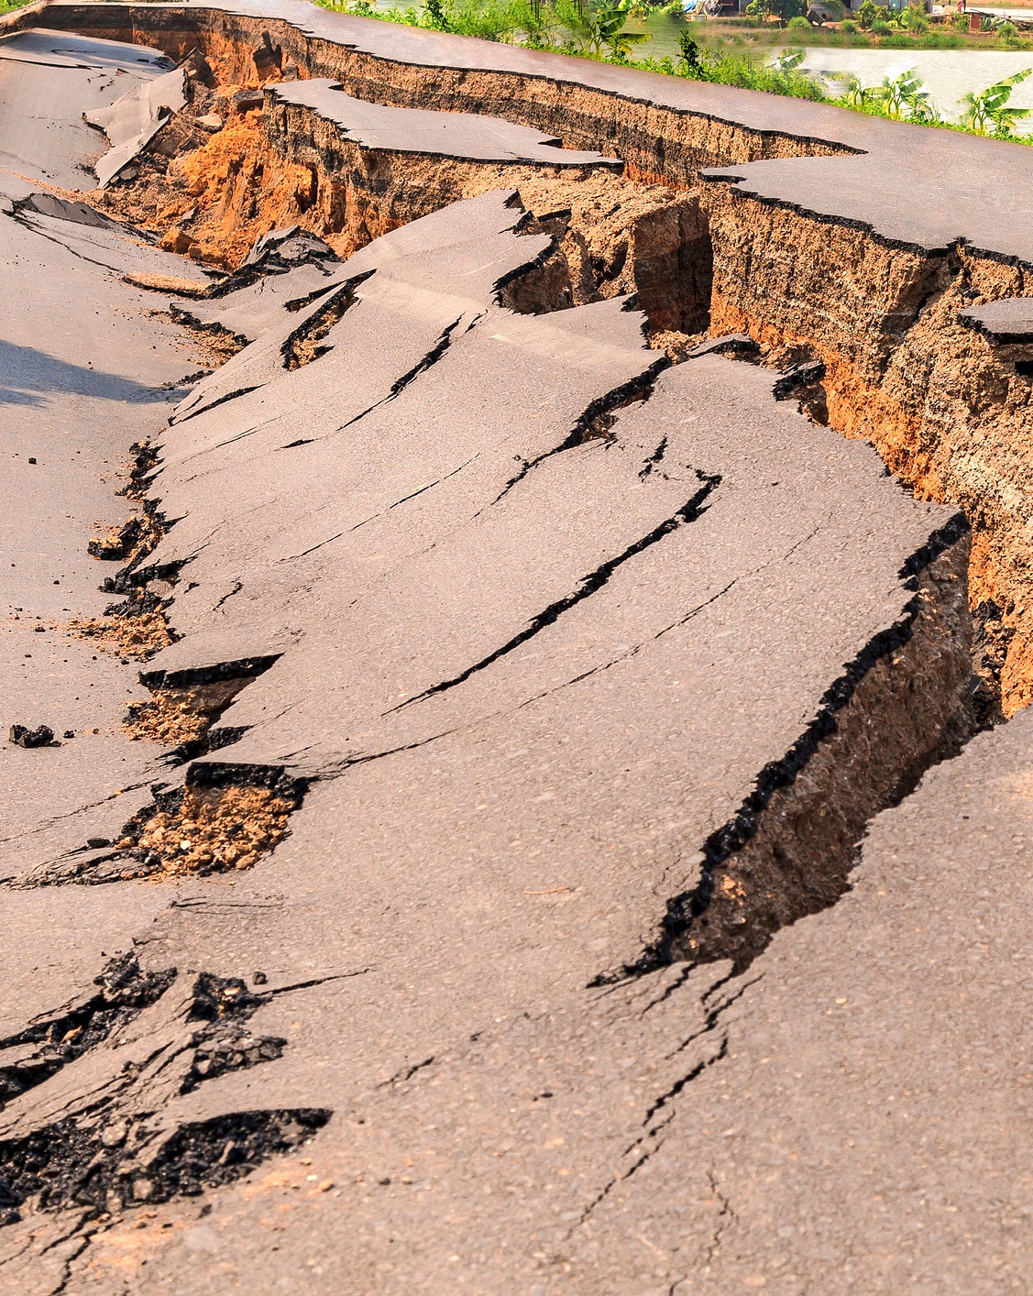
Maanjäristysten voimakkuus ja tuhot
Maanjäristysten voimakkuutta mitataan seismografeilla, ja kuvataan logaritmisella magnitudiasteikolla.
Maanjäristystuhoja ovat mm.
  maan siirtymät ja halkeamat
  talojen sortumiset
  Infrastruktuurivauriot
  tulipalot
  maa- ja lumivyöryt

Slide 4
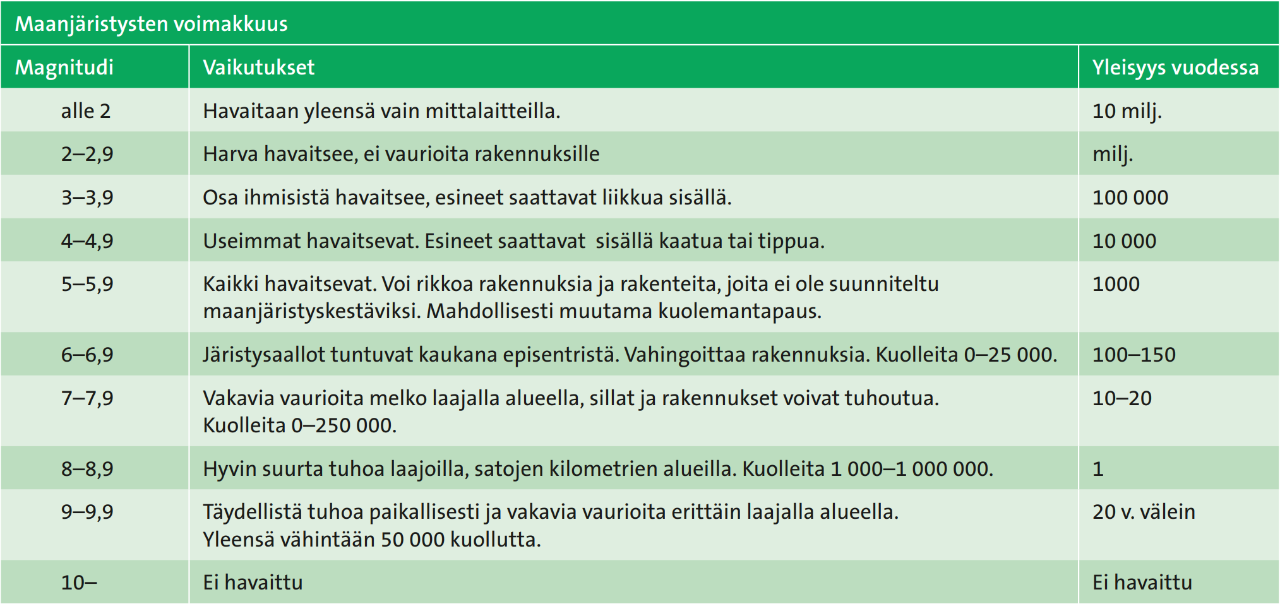
Maanjäristysten voimakkuus

Slide 5
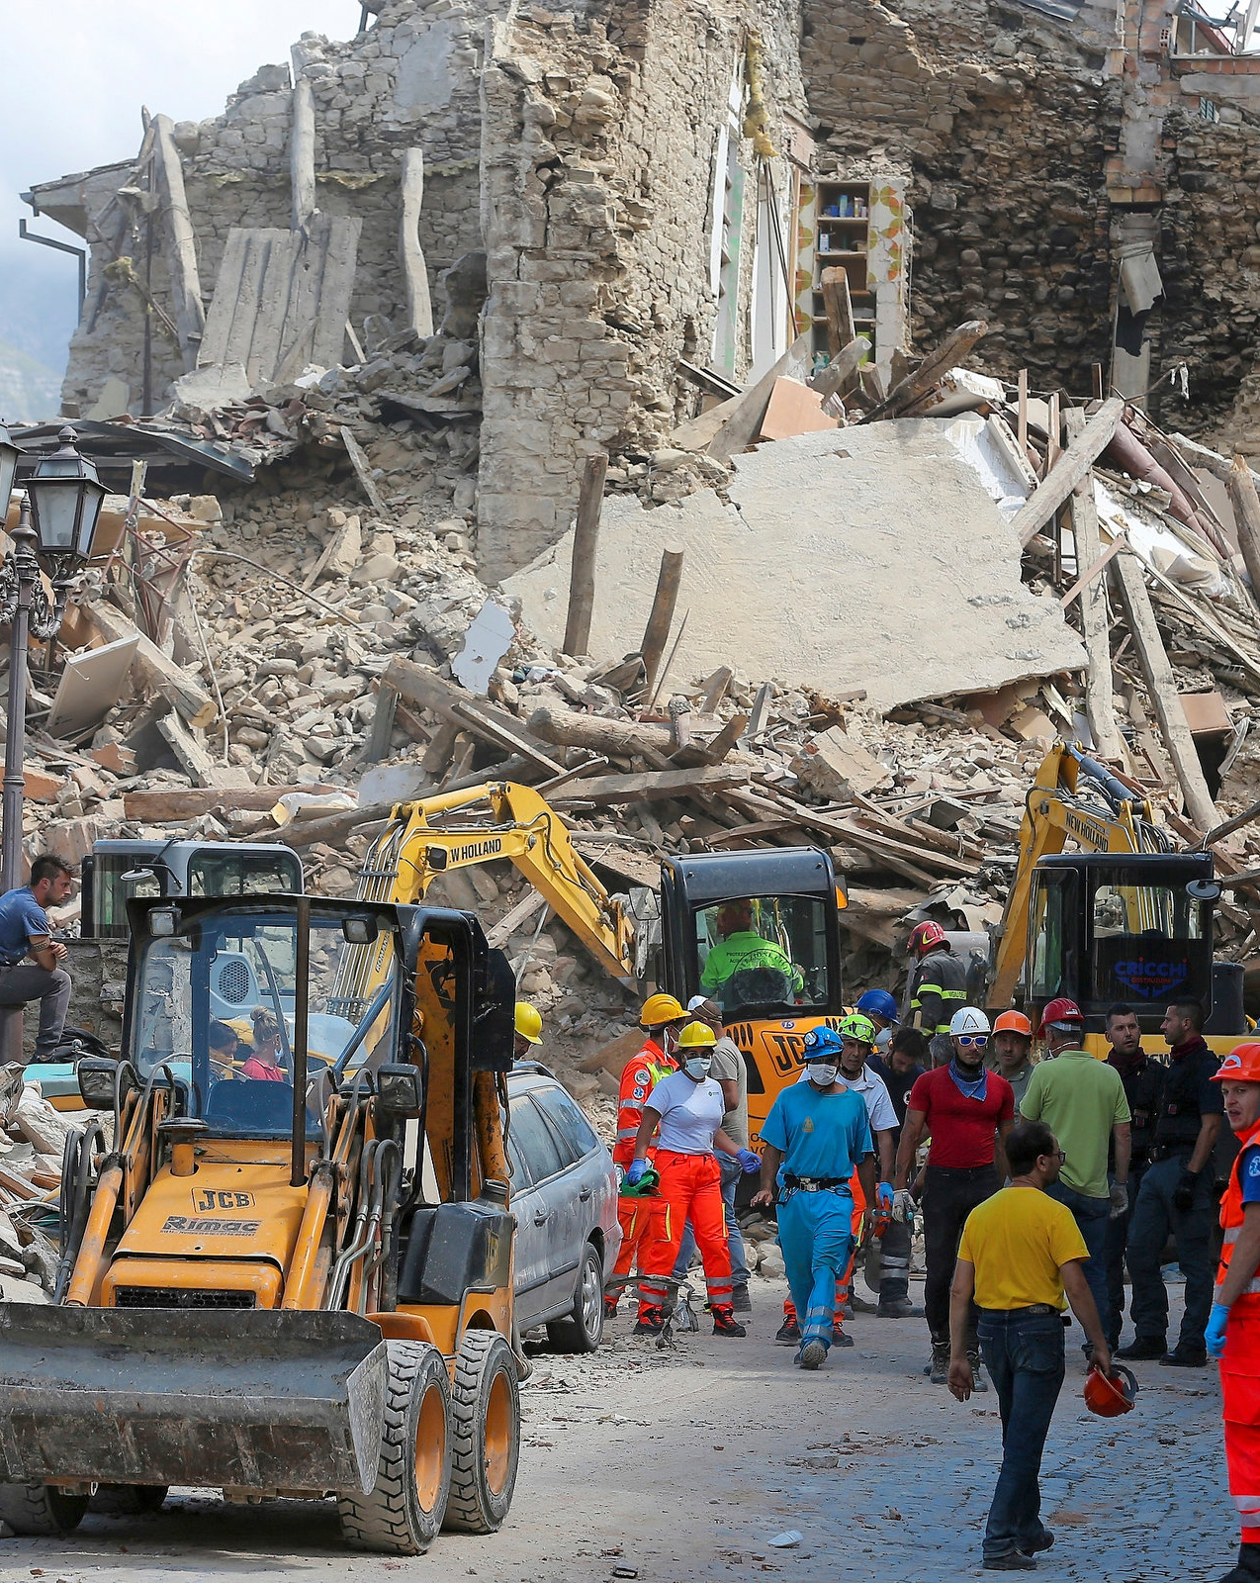
Maanjäristysten ennakointi ja varautuminen
Seismisten riskialueiden kartoittaminen
Rakennusmääräysten noudattaminen ja rakennustekniikka
Tiedottaminen, koulutus ja pelastautumisharjoitukset

Slide 6
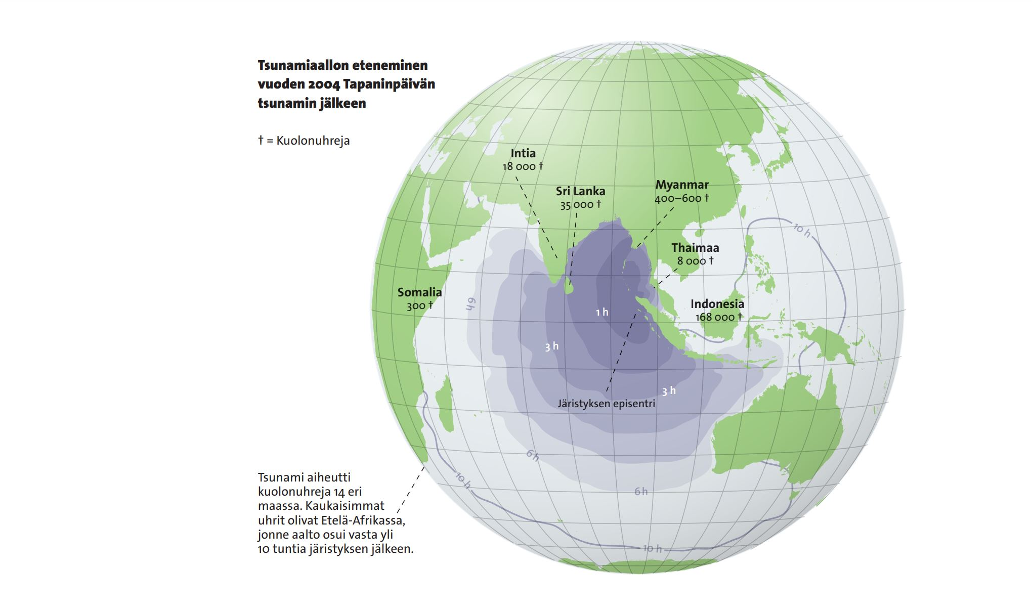
Tsunamit
Tsunamit syntyvät merenpohjan maanjäristyksen, maanvieremän tai tulivuoren purkauksen seurauksena
Litosfäärilaattojen alityöntövyöhykkeillä tsunamiriski on suuri
Tsunamiaallossa koko vesimassa on liikkeellä (tuuliaalloissa vain pintavesi on liikkeellä)

Slide 7
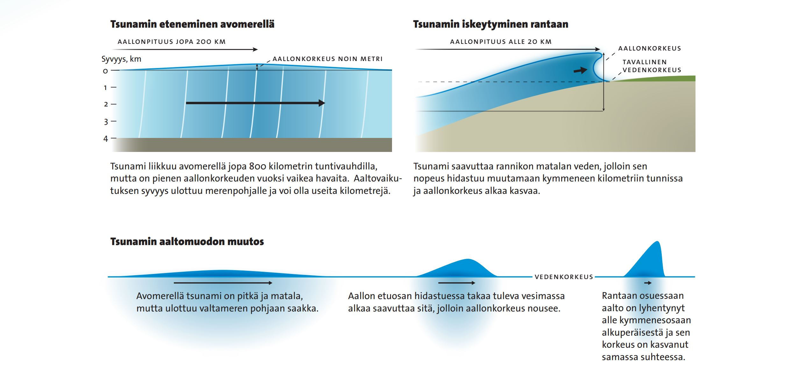
Tsunamiaalto merellä ja rannalla

Slide 8
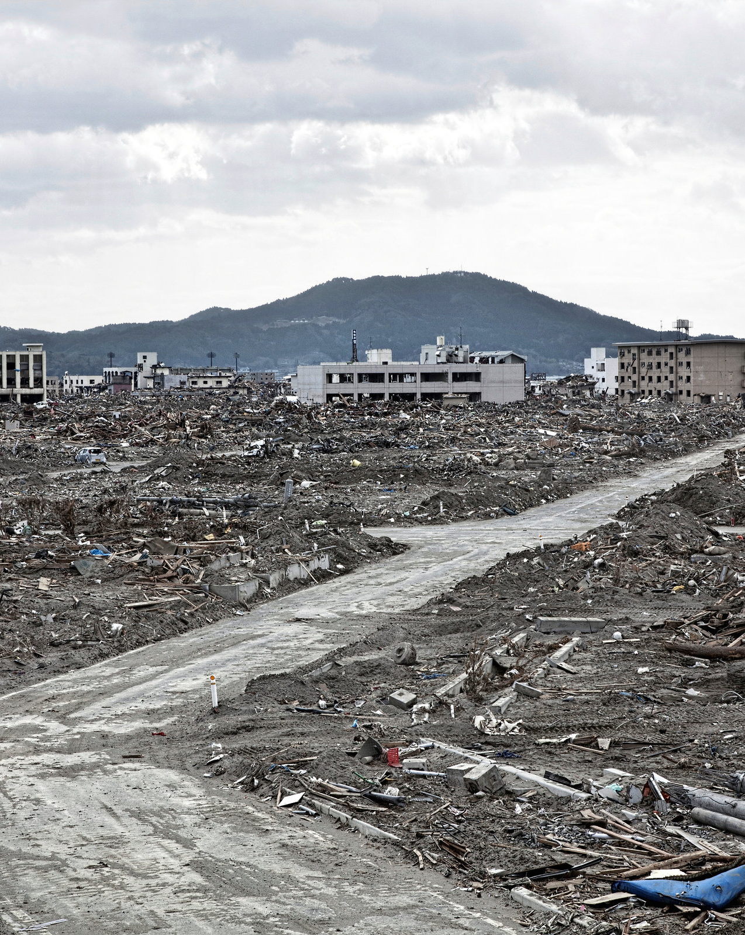
Tsunameihin varautuminen
Tsunamivaroitusjärjestelmä -> tsunamivaroitukset
Evakuoinnit
Aallonmurtajat
Evakuointireitit turvallisille alueille
Sireenit ja kaiuttimet rannoilla

